Slide 1


小学语文人教版三年级上册
24＊香港,璀璨的明珠

Slide 2
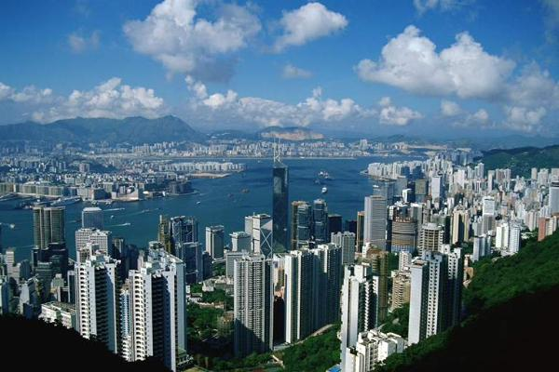
香港,璀璨的明珠

Slide 3
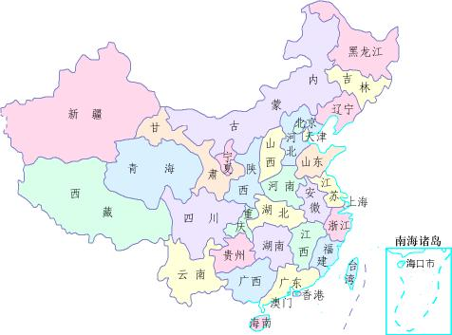

Slide 4

自学要求
1.自由读课文，读准字音，读通句子。
2.说说课文是从哪几个方面介绍香港的。

Slide 5
我会读
璀璨 贸易 金融 琳琅满目
物美价廉 一应俱全 佳肴
海豚 清澈 夜幕降临 闪耀
奔流不息 高楼大厦 霓虹灯
光彩夺目 璀 璨无比

Slide 6
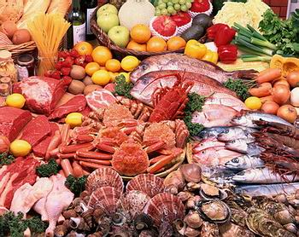
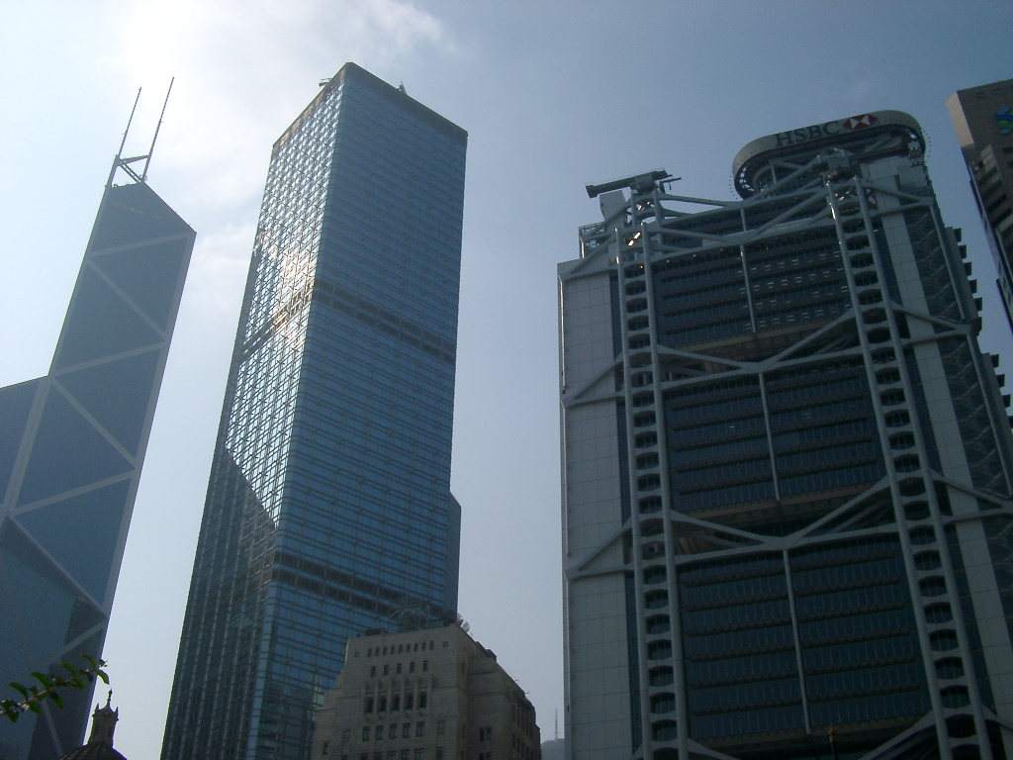
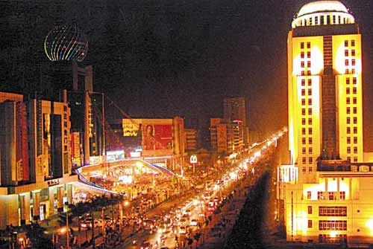
↗
←
↖
高楼大厦
琳琅满目
奔流不息

Slide 7
讨论交流
分小组读2—5自然段,画出每一段的中心句。
小组讨论交流，每一段围绕中心句主要写了什么。

Slide 8
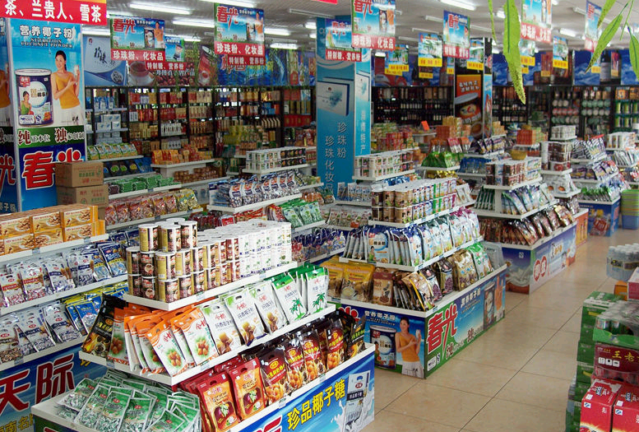
万国市场

Slide 9
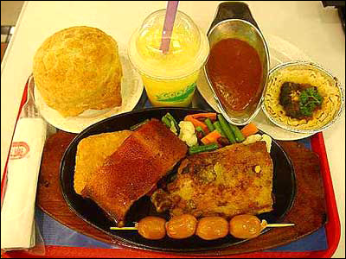
美食天堂

Slide 10
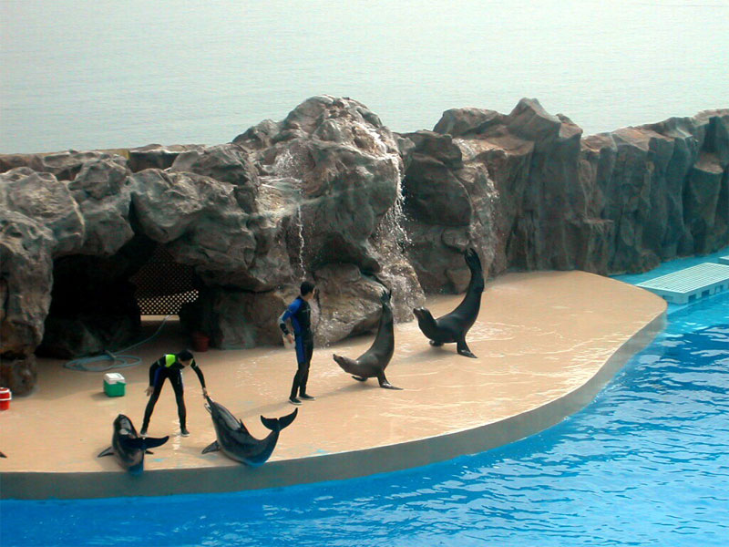
海洋公园

Slide 11
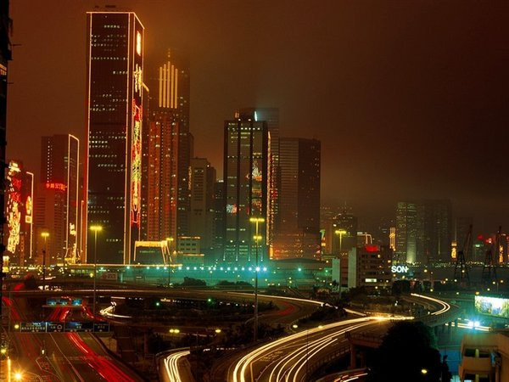
灯的海洋

Slide 12
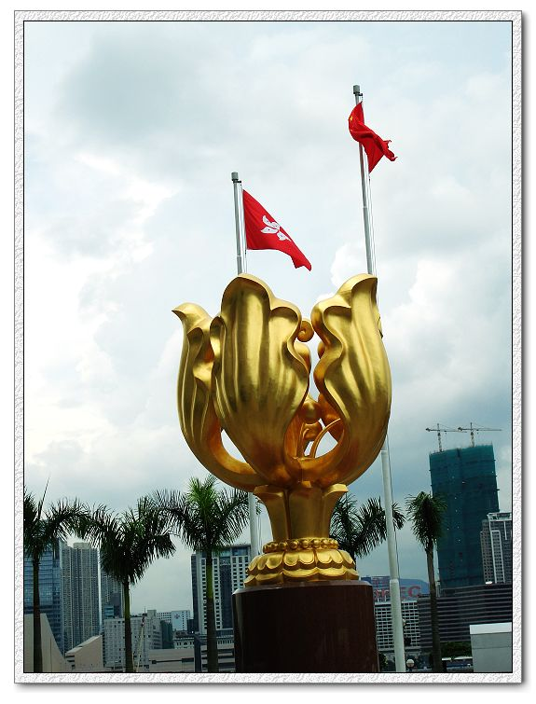
香港，真是我国南海之滨一颗璀璨无比的明珠。

